Slide 1
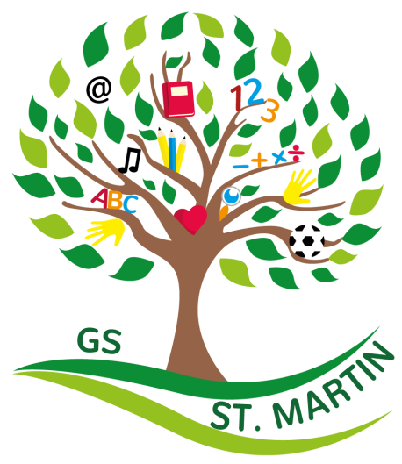
Bausteine zur Förderung und Weiterentwicklung mathematisch-naturwissenschaftlicher Kompetenzen an der GS St. Martin
Natur-wissenschaften
Technik
Informatik
Mathematik

Slide 2
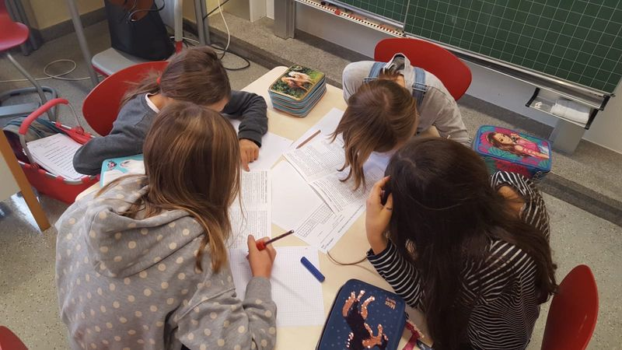
Programm SINUS > Mathematik
SINUS- Konzept zur Unterrichtsentwicklung im Fach Mathematik
Erhöhung der Unterrichtsqualität
Steigerung mathematischer Kompetenzen der Lernenden
Umsetzung der Kompetenzerwartungen des LehrplanPLUS und der Bildungsstandard
Trägerorganisation und Partner
Staatsinstitut für Schulqualität und Bildungsforschung München
Regionalkoordinatoren als Ansprechpartner der einzelnen Regierungsbezirke
Teilnahme von Lehrkräften in drei bis vier Arbeitstreffen pro Schuljahr
> Weitergabe der Informationen im Kollegium
Frequenz
soll den Mathematikunterricht langfristig
verbessern und weiterentwickeln
Zielgruppe: Grundschule, alle Schülerinnen und Schüler
Webseite: https://www.isb.bayern.de/schulartuebergreifendes/faecherspezifische-themen/mint/sinus/

Slide 3
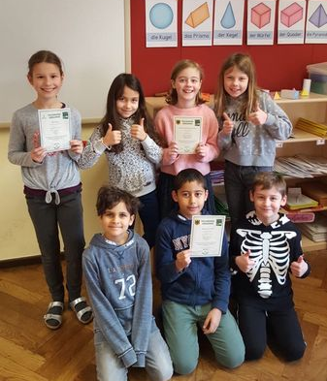
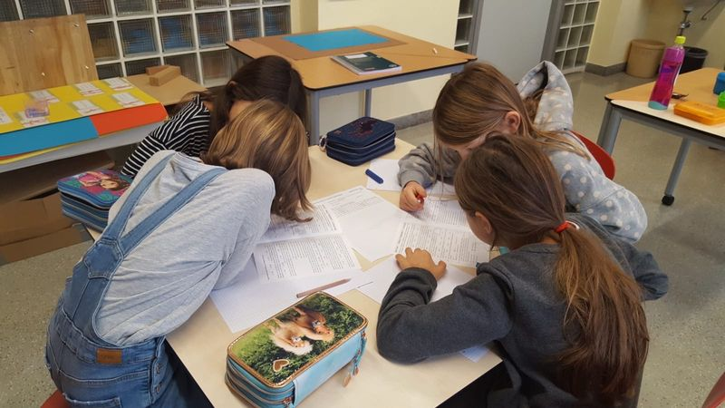
Mathematik
Teilnahme an Wettbewerben > Mathematik
Bolyai Wettbewerb, ab 3. Jgst.
Internationaler Mathematik Teamwettbewerb, entwickelt von der Stiftung für die Förderung
der Zusammenarbeit und des Bolyai-Teams
Ziel: Gemeinsames Lösen von Denkaufgaben in konstruktiver Zusammenarbeit
Känguru Wettbewerb, ab 3. Jgst.
Einzelwettbewerb, für Deutschland ist der Mathematikwettbewerb Känguru e.V.“
mit Sitz an der Humboldt-Universität Berlin zuständig
Multiple-Choice-Wettbewerb
Ziel: Freude an der Beschäftigung mit Mathematik wecken und festigen, Förderung der
selbstständigen mathematischen Arbeit durch interessante Aufgaben
Niederbayerischer Mathematik Meisterschaft, 4. Jgst.
entwickelt von der Regierung von Niederbayern
3 Entscheidungsebenen: Schule – Schulamtsbezirk - Regierungsbezirk
Frequenz
einmal jährlich
Zielgruppe: Grundschule, Schüler und Schülerinnen mit einer besonderen
Begabung im Lösen von Denkaufgaben
Webseite: https://www.bolyaiteam.de/ , https://www.mathe-kaenguru.de/

Slide 4
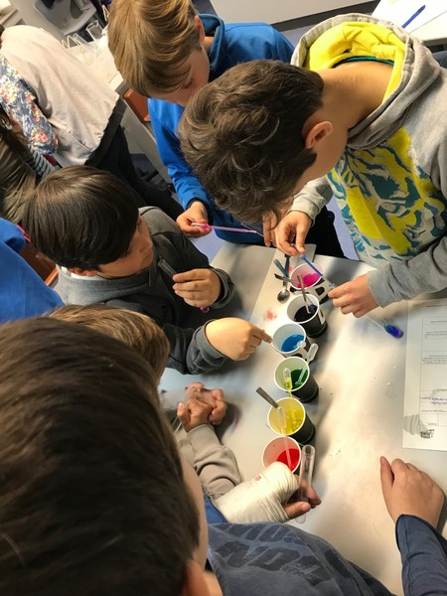
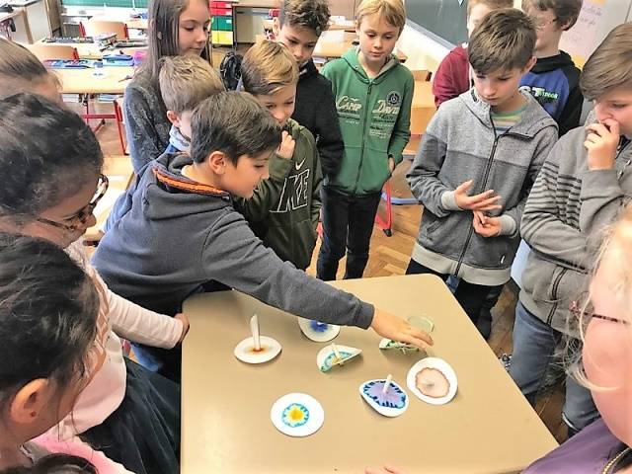
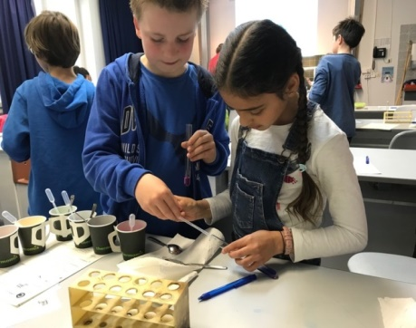
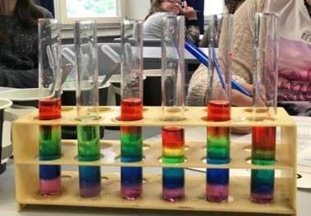
Kooperationen mit weiterführenden Schulen
> Naturwissenschaften
Bisherige Themen
Filzstiftchromatographie
Wasser als Lösungsmittel
Sichtbarmachen von Farbbestandteilen von Filzstiften
Dokumentation des Versuchs in einem Versuchsprotokoll
Regenbogen im Reagenzglas
Farben mischen
Dichte von Flüssigkeiten
Dokumentation des Versuchs in einem Versuchsprotokoll
Partner
Comenius-Gymnasium DEG
Frequenz
zwei bis drei Mal pro Schuljahr
Zielgruppe: Grundschule, je nach Thema unterschiedliche Jahrgangsstufen , die Viertklässler geben ihr
Wissen als Mentoren an die anderen Klassen weiter, so dass alle die Versuche ausprobieren konnten
Webseite: https://www.gs-sankt-martin-deg.de/Schulleben/

Slide 5
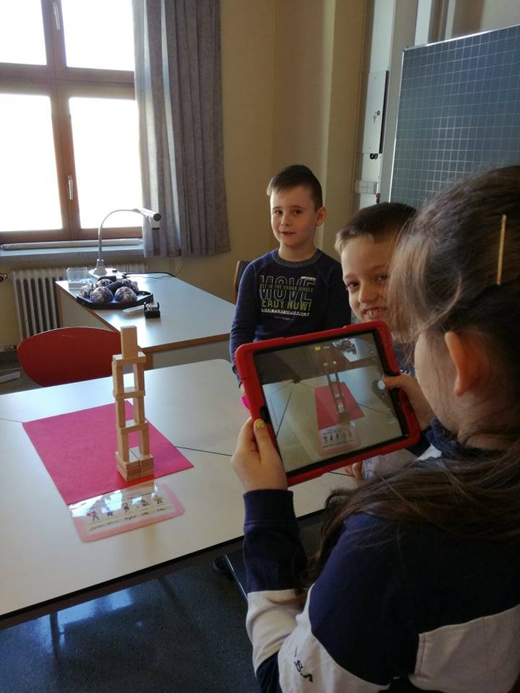
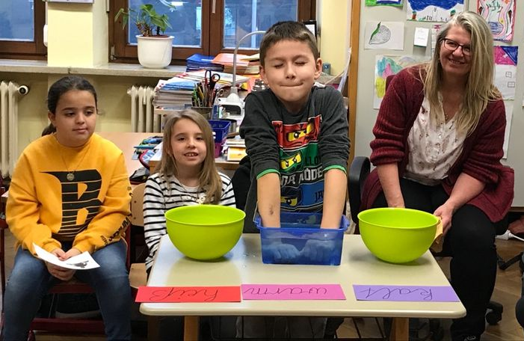
Einsatz von Lernprogrammen (Computer/ Tablet) und Experimenten im Regelunterricht > Informatik, Technik, Naturwissenschaften
Einsatz von Lernprogrammen: Alfons, Oriolus, Antolin, Onilo, Lernmax
selbstständiger Umgang mit den Programmen (Aufrufen der App, Login, Auswahl des Lerninhalts,…)
Dokumentation und Erarbeitung von Lerninhalten
z.B. HSU: Wir bauen Türme
Z.B. Deutsch: Schreiben von Texten zu Comics
Rechercheaufträge für Referate – v.a. Deutsch und HSU
z.B. Buchvorstellung – Einholen von Informationen zum Autor
z.B. Plakatgestaltung zu einem Land – Rechercheaufträge
HSU-Unterricht (Experimente und Versuche zu Wasser, Strom, Auge,…)
Frequenz
je nach Fach, Thema und Jahrgangsstufe mehrmals im Schuljahr
Zielgruppe: Grundschule, Lernprogramme alle Jahrgangsstufen; Rechercheaufträge und Dokumentationen dritte und vierte Jahrgangsstufe
Webseite: https://www.gs-sankt-martin-deg.de/Schulleben/

Slide 6
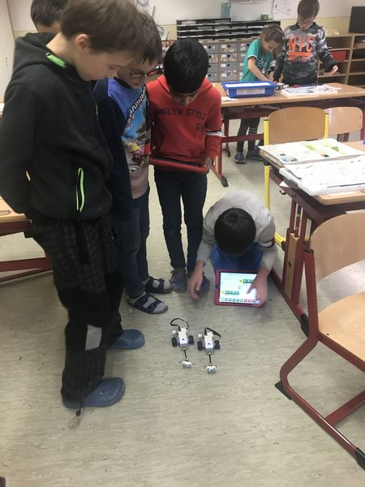
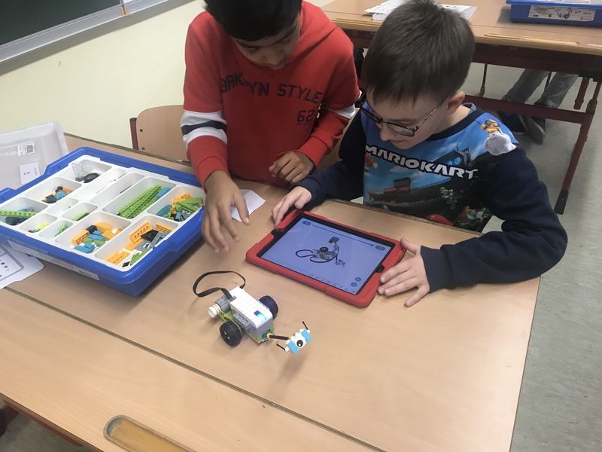
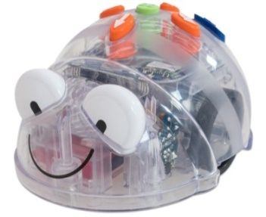
Arbeitsgemeinschaften
> Mathematik, Technik, Umgang mit Medien
Mathe PLUS
Förderung leistungsstarker Schülerinnen und Schüler durch ausgewählte
Aufgaben und Problemstellungen
LEGO Roboter BLUE BOTS
Förderung des naturwissenschaftlichen und technischen Interesses
Einfaches Programmieren
Entwickeln von Fragestellungen
Entwickeln von Lösungsstrategien
BLUE BOTS
spielend programmieren
Bewegungsabläufe planen
Frequenz
wöchentlich oder in Unterrichtsblöcken
Zielgruppe: Grundschule, je nach Thema unterschiedliche Jahrgangsstufen , die Viertklässler geben ihr
Wissen als Mentoren an die anderen Klassen weiter, so dass alle die Versuche ausprobieren konnten
Webseite: https://www.gs-sankt-martin-deg.de/Schulleben/

Slide 7
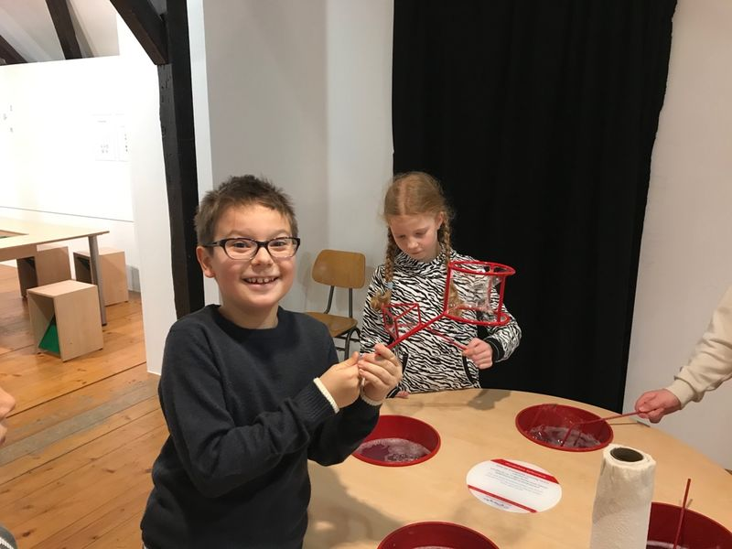
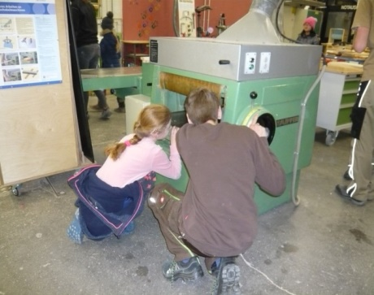
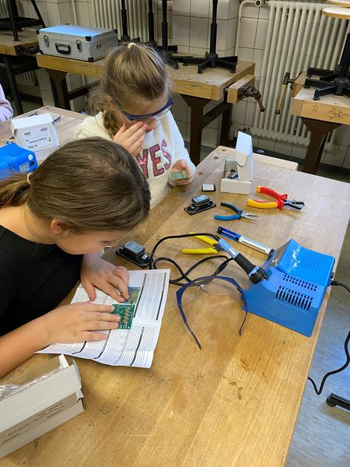
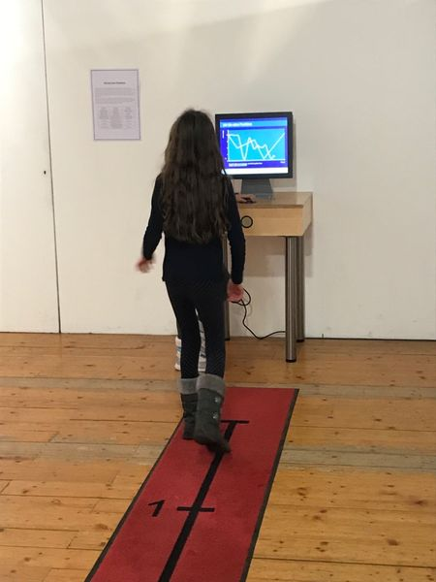
Nutzung externer, außerschulischer
Lernangebote > Mathematik, Technik
Ausstellungsangebote:
Regio Forscha: Forschen, Experimentieren, Programmieren, Entwickeln, Upcycling –
die Schüler experimentieren in Workshops oder an Experimentierstationen.
Mathematik zum Anfassen (Mitmachausstellung Stadtmuseum DEG)
Nistkastenprojekt mit der Berufsschule: Einblick in eine Schreinerei – Ausprobieren kleiner Arbeiten
Technik für Kinder
Projekt SET: Schüler entdecken Technik
Lesen von Bauplänen, Löten von Platinen
Partner
Je nach Projekt: Berufsschule, Stadtmuseum, TfK e.V., TWD fibres
Frequenz
Jedes Projekt ca. einmal pro Jahr, SET umfasst sechs Nachmittage
Zielgruppe: Grundschule, je nach Thema unterschiedliche Jahrgangsstufen ,
TfK für Viertklässler
Webseite: https://www.gs-sankt-martin-deg.de/Schulleben/

